Slide 2
Chapter 09. 소프트웨어 관리하기

Slide 3
00. 개요
01. 우분투 패키지의 개요
02. 우분투 패키지 설치
03. 스냅 패키지 설치
04. 파일 아카이브와 압축
05. 소프트웨어 컴파일

Slide 4
우분투 패키지를 설치하고 업그레이드할 수 있다.
APT 명령으로 패키지를 검색하고 상세 정보를 확인할 수 있다.
dpkg 명령으로 패키지를 설치하고, 업그레이드하고 삭제할 수 있다.
aptitude 명령으로 패키지를 관리할 수 있다.
snap 패키지를 설치할 수 있다.
그놈 소프트웨어 센터에서 프로그램을 확인하고 설치할 수 있다.
tar 명령으로 아카이브를 생성하고, 내용을 확인하고 풀 수 있다.
파일을 압축하고 압축을 풀 수 있다.
gcc로 C 파일을 컴파일할 수 있다.
makefile을 작성하여 make 명령으로 실행 파일을 만들 수 있다.

Slide 5
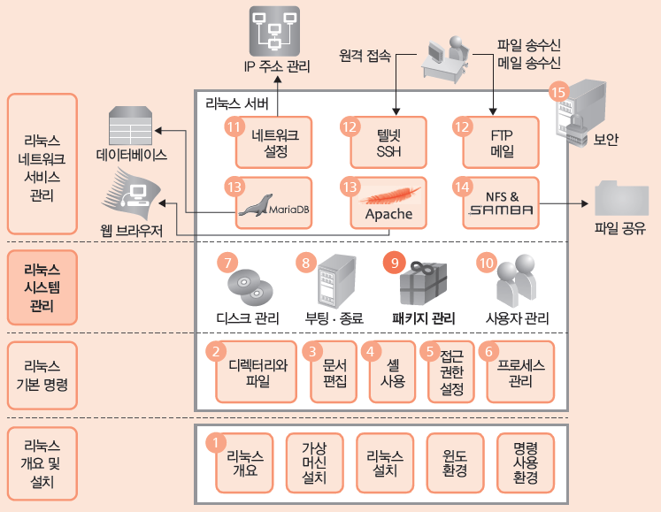
리눅스 실습 스터디 맵

Slide 6
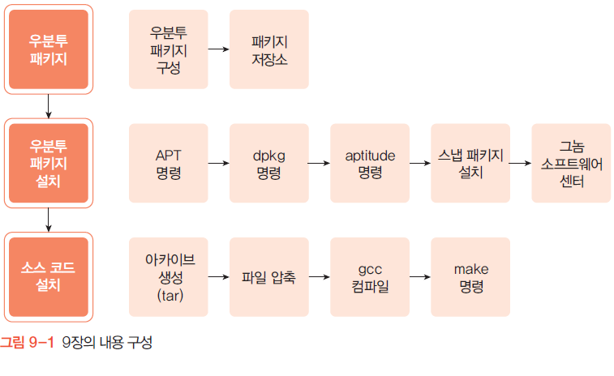
00 개요

Slide 7
01 우분투 패키지의 개요
리눅스에서 주로 사용하는 패키지
deb: 데비안, 우분투 계열에서 사용하는 패키지
RPM(Redhat Package Manager): 레드햇 계열 리눅스에서 주로 사용
우분투 패키지의 특징
바이너리 파일로 구성되어 있어 컴파일이 필요 없다.
패키지의 파일이 관련 디렉터리에 바로 설치된다.
패키지를 삭제할 때 관련된 파일을 일괄적으로 삭제할 수 있다.
기존에 설치한 패키지를 삭제하지 않고 바로 업그레이드할 수 있다.
패키지의 설치 상태를 검증할 수 있다.
패키지에 대한 정보를 제공한다.
해당 패키지와 의존성을 가지고 있는 패키지가 무엇인지 알려준다. 따라서 의존성이 있는 패키지를 미리 설치할 수도 있고, apt-get 명령을 사용하면 의존성이 있는 패키지가 자동으로 설치된다.

Slide 8
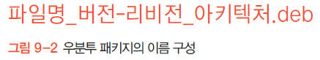
01 우분투 패키지의 개요
우분투 패키지의 카테고리
공식적으로 데비안 배포판에 포함된 모든 패키지는 데비안 자유 소프트웨어 지침에 따라 자유롭게 사용하고 배포할 수 있음
우분투도 네 개의 카테고리로 나누어 소프트웨어를 제공
main: 우분투에 의해 공식적으로 지원되며 자유롭게 배포할 수 있다.
restricted: 우분투에 의해 지원되나 완전한 자유 라이선스 소프트웨어는 아니다.
universe: 리눅스에서 사용할 수 있는 거의 대부분의 소프트웨어로 자유 소프트웨어일 수도 있고 아닐 수도 있으며, 기술적 지원을 보장하지 않는다.
multiverse: 자유 소프트웨어가 아닌 소프트웨어가 포함되어 있으며, 개인이 직접 라이선스를 확인해야 한다.
우분투 패키지의 이름 구성
파일명: 첫 번째 항목은 패키지의 성격을 나타내는 파일명이다.
패키지 버전: 두 번째 항목은 패키지의 버전을 의미한다.
패키지 리비전: 리비전은 원래 소스의 버전이 업그레이드되지는 않았지만 패키지의 보안 문제나 의존성 변화, 스크립트의 변화 등이 있음을 의미한다.
아키텍처: 사용하는 시스템 아키텍처로 i386은 인텔을, all은 시스템과 상관없는 문서나 스크립트 등을 뜻한다.
확장자: 확장자는 .deb를 사용한다.

Slide 9
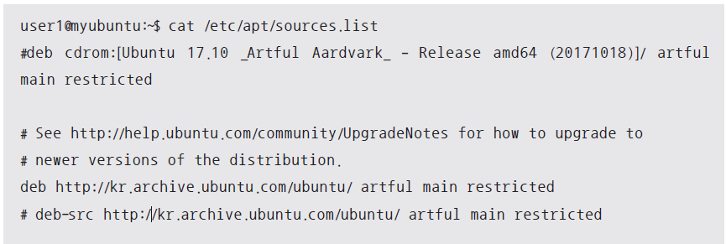
01 우분투 패키지의 개요
우분투 패키지 저장소
우분투는 패키지와 패키지에 대한 정보를 저장하고 있는 서버인 패키지 저장소라는 개념을 사용
패키지 저장소에서는 패키지의 기능 추가나 보안 패치 등 지속적인 업그레이드를 집중적으로 관리
사용자는 저장소에 접속하여 최신 패키지를 내려받아 설치 가능
패키지 저장소에 대한 정보는 /etc/apt/sources.list 파일에 저장
패키지 유형 : deb는 바이너리 패키지의 저장소를, deb-src는 패키지의 소스 저장소를 의미한다. 보통 한 저장소에 바이너리와 소스를 함께 저장
저장소 주소 : http 프로토콜을 사용하는 URL 주소를 사용
우분투 버전 정보 : 저장소에서 관리하는 패키지에 해당하는 우분투의 버전을 표시한다. 버전은 번호가 아니라 버전의 이름을 사용
카테고리 : 저장소가 가지고 있는 소프트웨어 카테고리(main, restricted 등)를 표시

Slide 10
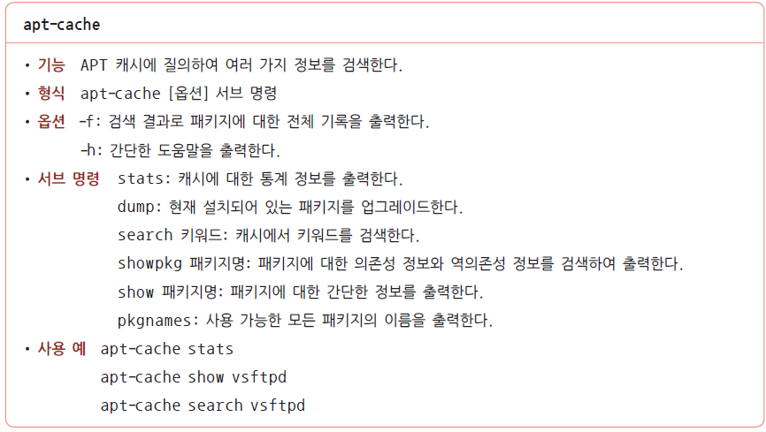
02 우분투 패키지 설치
APT 명령으로 패키지 관리하기
apt-cache 명령 : APT 캐시(패키지 데이터베이스)에서 정보를 검색하여 출력

Slide 11
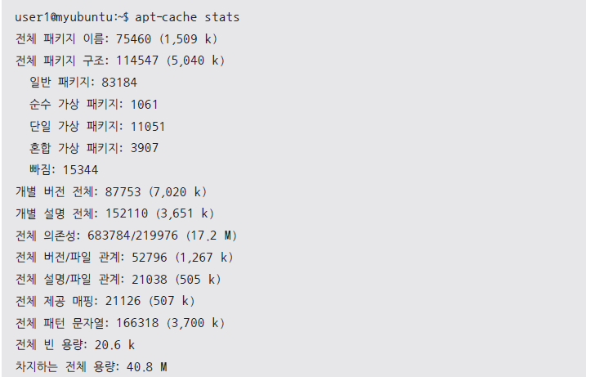
02 우분투 패키지 설치
apt-cache 명령
APT 캐시 통계 정보 보기 : stats
전체 패키지 이름 : 패키지 이름의 전체 개수
일반 패키지 : 일반적으로 사용하는 패키지의 개수
순수 가상 패키지(pure virtual package)
가상 패키지는 패키지의 이름만 제공하며 그 이름을 가진 별도의 패키지가 실제로 있는 것은 아님
단일 가상 패키지(single virtual package)
한 패키지가 특정 가상 패키지의 기능을 제공
혼합 가상 패키지(mixed virtual package)
특정 가상 패키지를 제공하거나 가상 패키지의 이름을 패키지 이름으로 사용하는 경우
빠짐(missing) : 의존성은 있지만 어떠한 패키지도 제공하지 않는 패키지
개별 버전 전체(total distinct version) : 캐시에 있는 패키지 버전의 개수를 의미

Slide 12
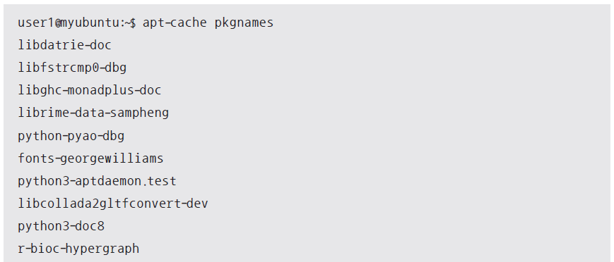
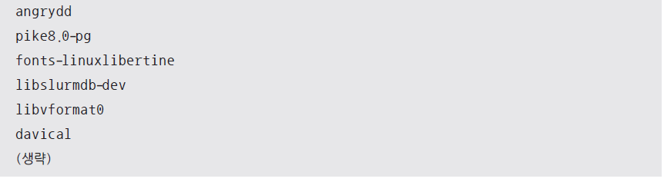
02 우분투 패키지 설치
apt-cache 명령
사용 가능한 패키지 이름 보기 : pkgnames

Slide 13
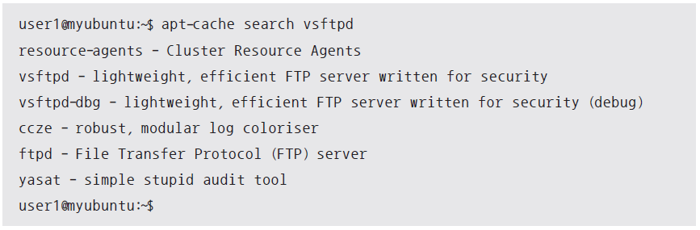
02 우분투 패키지 설치
apt-cache 명령
패키지 이름 검색하기 : search

Slide 14
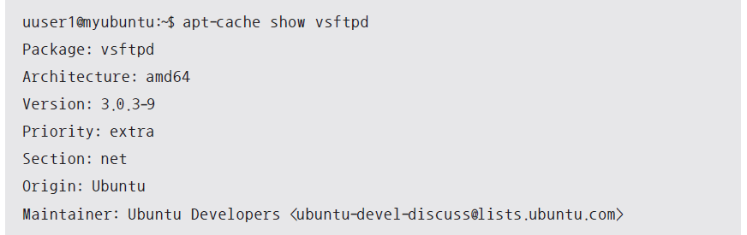
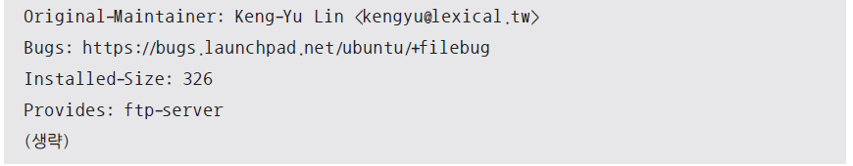
02 우분투 패키지 설치
apt-cache 명령
패키지 정보 검색하기 : show
버전, 패키지 크기, 카테고리, 체크섬 등 패키지에 관한 정보를 확인하려면 show 서브 명령을 사용

Slide 15
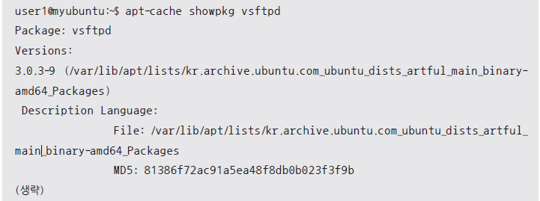
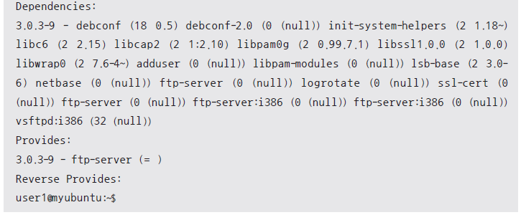
02 우분투 패키지 설치
apt-cache 명령
패키지 의존성 검색하기 : showpkg

Slide 16
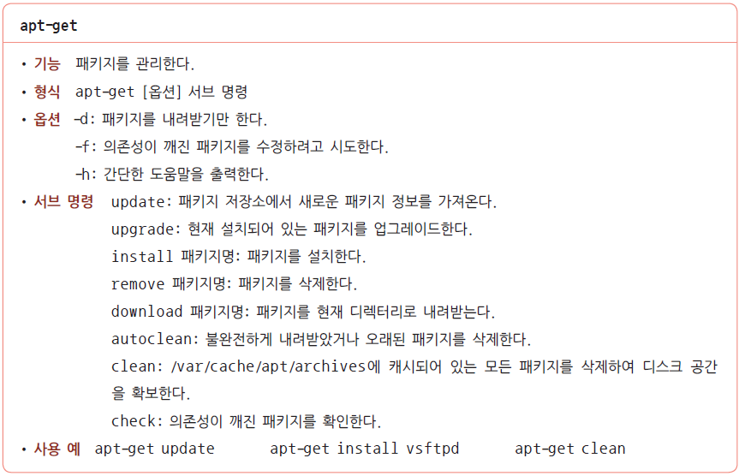
02 우분투 패키지 설치
apt-get 명령

Slide 17
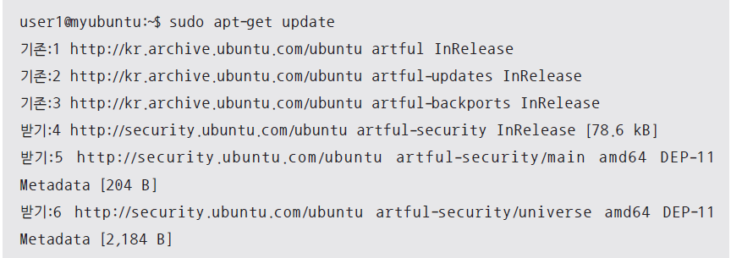
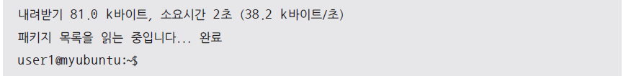
02 우분투 패키지 설치
apt-get 명령
패키지 정보 업데이트하기 : update
/etc/apt/sources.list에 명시한 저장소에서 패키지 정보를 읽어 동기화
새로운 패키지 정보를 가져와서 APT 캐시를 수정

Slide 18
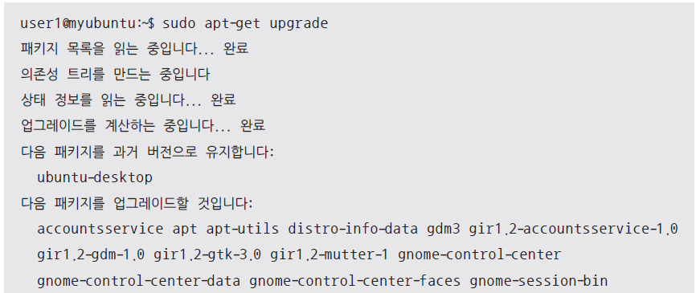
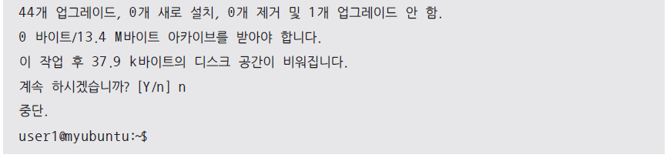
02 우분투 패키지 설치
apt-get 명령
패키지 업그레이드하기 : upgrade
현재 설치되어 있는 모든 패키지 중에서 새로운 버전이 있는 패키지를 모두 업그레이드

Slide 19
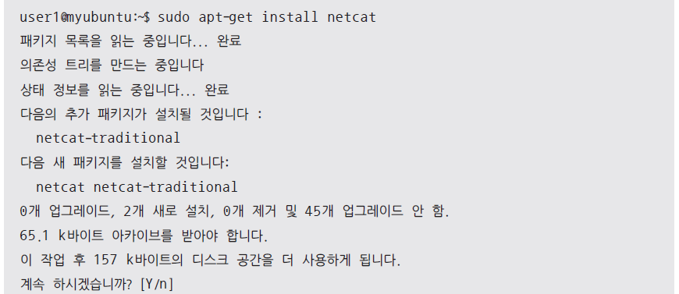
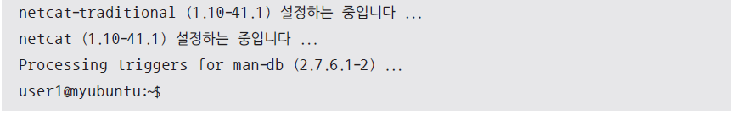
02 우분투 패키지 설치
apt-get 명령
특정 패키지 설치 또는 업그레이드하기 : install
하나 이상의 패키지를 설치하거나 업그레이드할 때는 install 서브 명령을 사용

Slide 20
02 우분투 패키지 설치
apt-get 명령
특정 패키지 설치 또는 업그레이드하기 : install
여러 패키지를 한 번에 설치하려면 다음과 같이 패키지 이름을 나열
패키지를 설치할 때 업그레이드를 하지 않으려면 ‘--no-upgrade’ 옵션을 사용
새로운 패키지를 설치하지 않고 업그레이드만 할 때는 ‘--only-upgrade’ 옵션을 사용

Slide 21
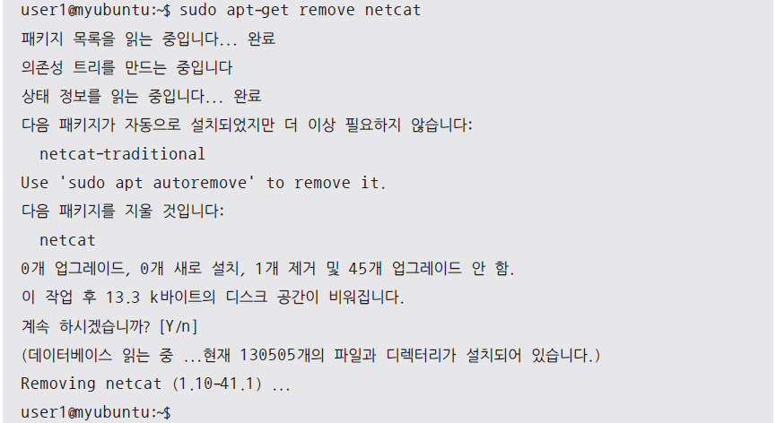
02 우분투 패키지 설치
apt-get 명령
패키지 삭제하기 : remove
설정 파일을 포함하여 패키지를 삭제하려면 purge 서브 명령을 사용

Slide 22
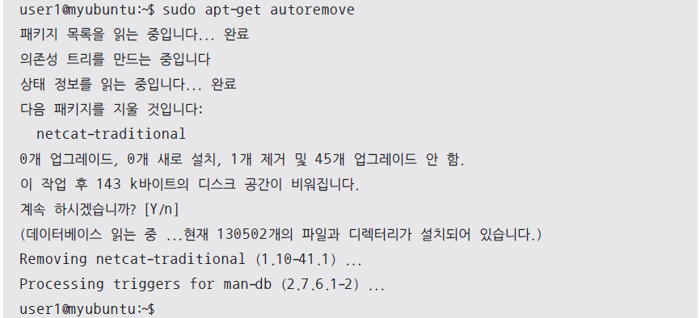
02 우분투 패키지 설치
apt-get 명령
패키지 자동 정리 및 삭제하기 : autoremove
자동으로 설치되었으나 필요 없는 패키지는 autoremove 서브 명령으로 정리
디스크 공간 정리하기 : clean
검색했거나 내려받은 패키지 파일들을 삭제하고 디스크 공간을 정리

Slide 23
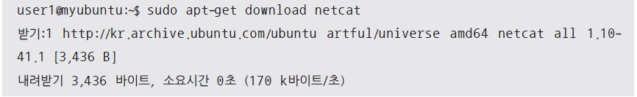
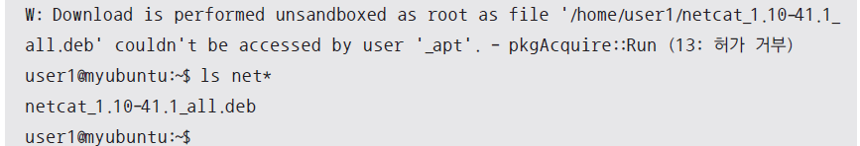
02 우분투 패키지 설치
apt-get 명령
패키지 내려받기 : download
패키지를 설치하지 않고 내려받기만 하려면 download 서브 명령을 사용
패키지의 소스 관련 서브 명령 : source
특정 패키지의 소스코드를 내려받기만 하는 경우
특정 패키지의 소스코드를 내려받고 압축을 푸는 경우
특정 패키지의 소스코드를 내려받아 압축을 풀고 컴파일하는 경우

Slide 24
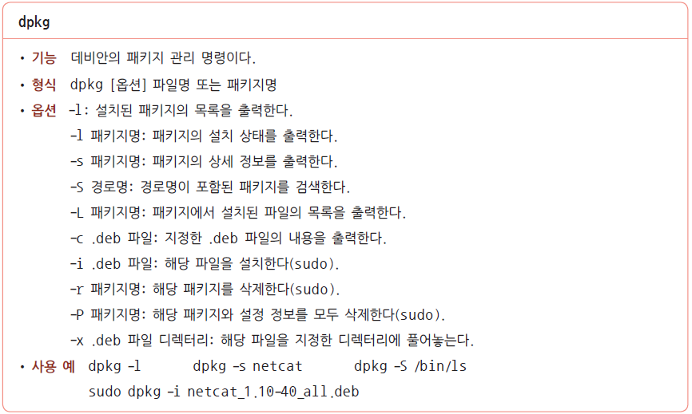
02 우분투 패키지 설치
dpkg 명령으로 패키지 관리하기

Slide 25
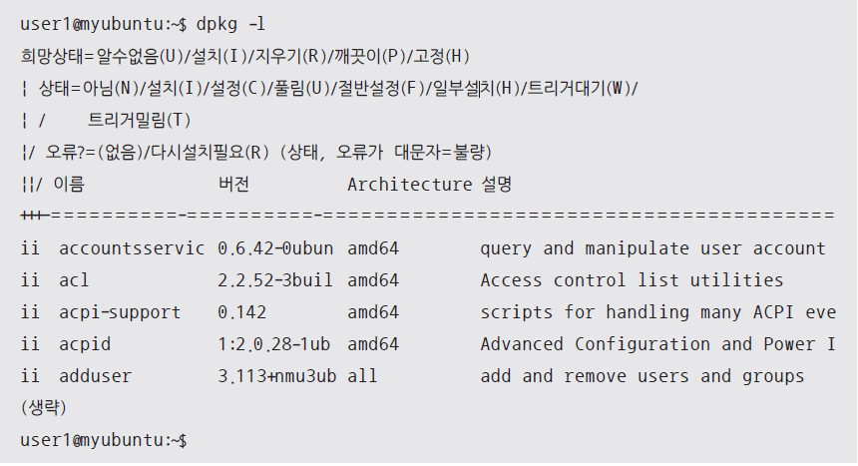
02 우분투 패키지 설치
dpkg 명령으로 패키지 관리하기
패키지 목록 보기 : -l 옵션
출력 결과에서 첫 글자는 상단의 희망 상태를 나타내고, 두 번째 글자는 상태를 표시

Slide 26
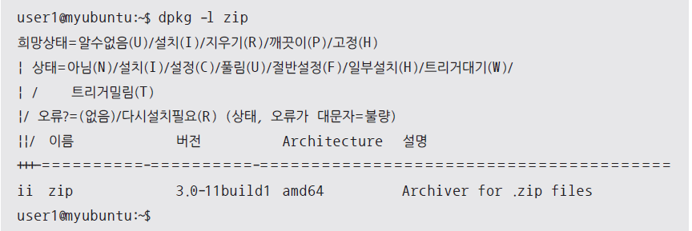
02 우분투 패키지 설치
dpkg 명령으로 패키지 관리하기
패키지 목록 보기 : -l 옵션
-l 다음에 특정 패키지의 이름을 지정하면 해당 패키지에 관한 정보만 출력

Slide 27
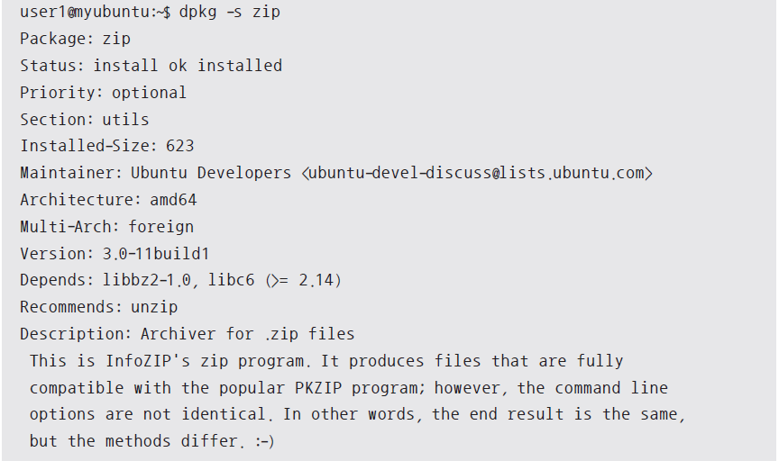
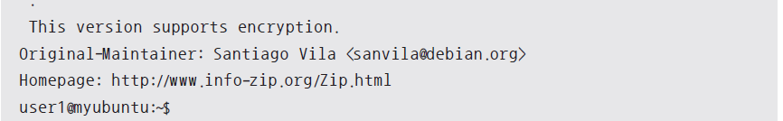
02 우분투 패키지 설치
dpkg 명령으로 패키지 관리하기
패키지 상세 정보 보기 : -s 옵션

Slide 28
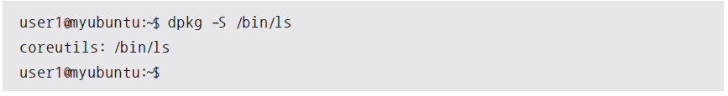
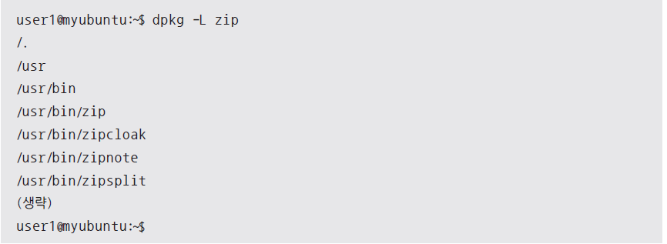
02 우분투 패키지 설치
dpkg 명령으로 패키지 관리하기
특정 파일이 포함된 패키지 검색하기 : -S 옵션
패키지가 설치한 파일 목록 검색하기 : -L 옵션

Slide 29
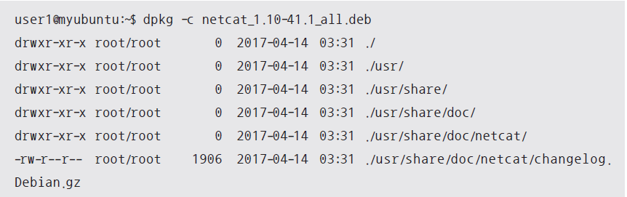
02 우분투 패키지 설치
dpkg 명령으로 패키지 관리하기
패키지의 파일 목록 검색하기 : -c 옵션

Slide 30
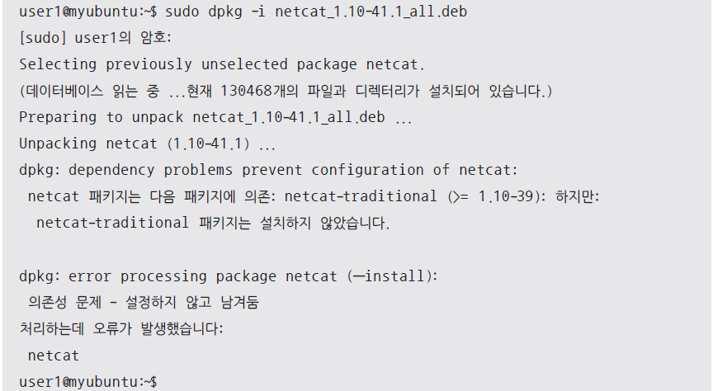
02 우분투 패키지 설치
dpkg 명령으로 패키지 관리하기
패키지 설치하기 : -i 옵션
netcat_1.10-40_all.deb 패키지를 설치 시도
APT 명령과 달리 dpkg 명령은 의존성이 있는 패키지를 자동으로 설치하지 않으므로 사용자가 일일이 설치해야함
따라서 netcat-traditional 패키지를 내려받아 먼저 설치한 다음 netcat 패키지를 설치해야함

Slide 31
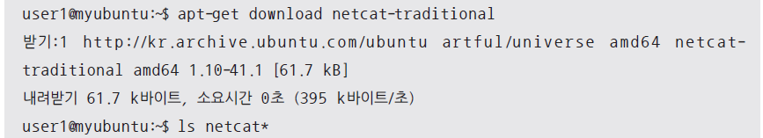
02 우분투 패키지 설치
dpkg 명령으로 패키지 관리하기
netcat-traditional 패키지를 다운로드

Slide 32
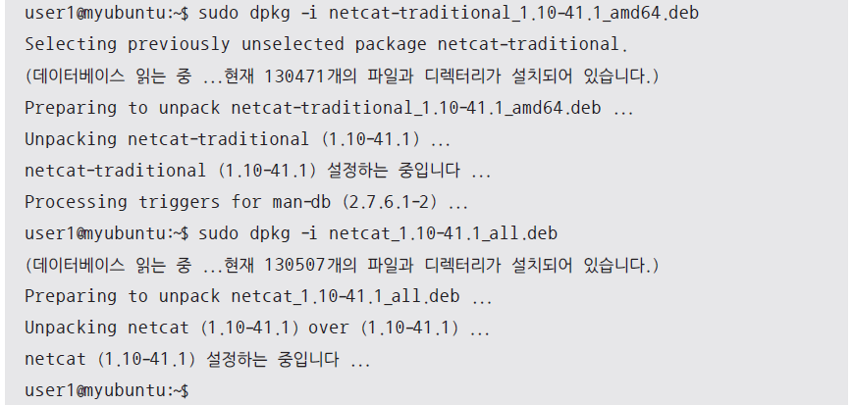
02 우분투 패키지 설치
dpkg 명령으로 패키지 관리하기
차례로 설치

Slide 33
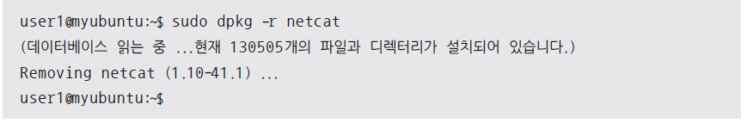
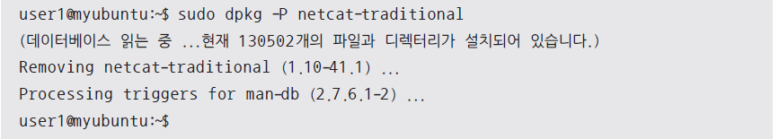
02 우분투 패키지 설치
dpkg 명령으로 패키지 관리하기
패키지 삭제하기 : -r, -P 옵션
-r 옵션은 설치된 패키지만 삭제하고, -P 옵션은 패키지와 설정 정보를 모두 삭제

Slide 34
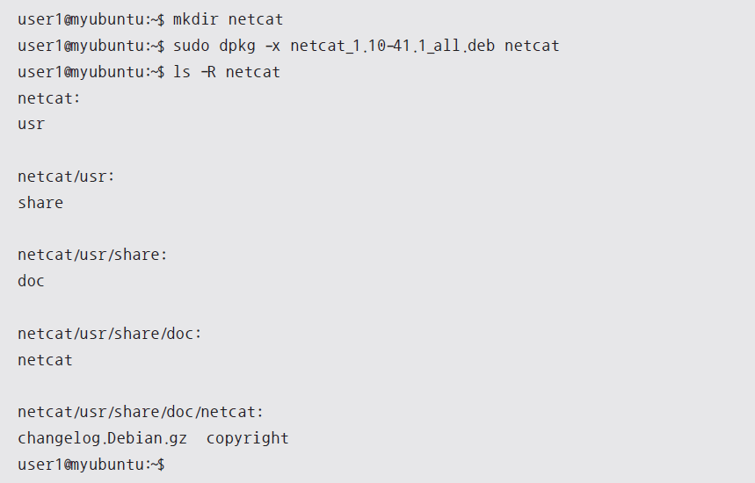
02 우분투 패키지 설치
dpkg 명령으로 패키지 관리하기
.deb 파일 풀기 : -x 옵션

Slide 35
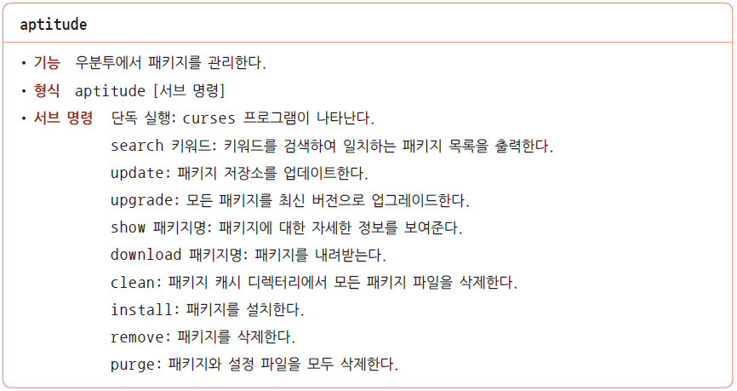
02 우분투 패키지 설치
aptitude 명령으로 패키지 관리하기
aptitude는 APT 명령처럼 패키지 관리를 자동화하여 쉽게 작업할 수 있도록 해줌
옵션이나 서브 명령 없이 실행할 경우 curses를 이용한 비주얼 모드로 동작

Slide 36
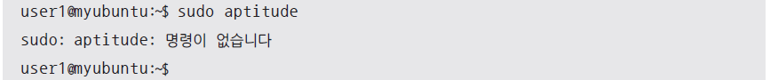
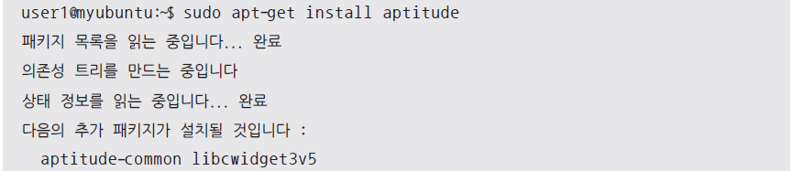
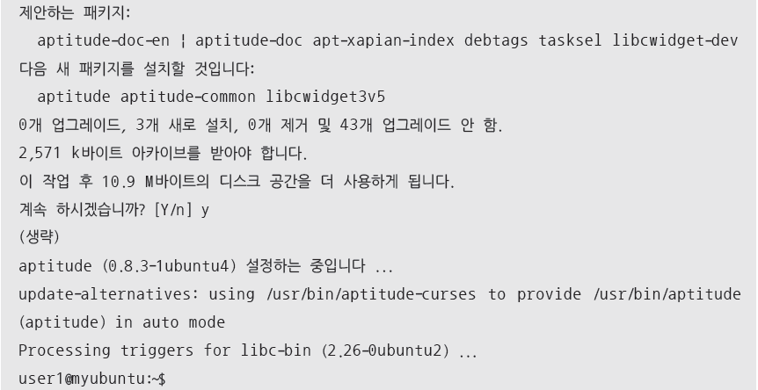
02 우분투 패키지 설치
aptitude 명령 단독으로 실행하기
aptitude 단독으로 실행하기
aptitude 명령이 설치되어 있지 않으면 apt-get 명령으로 aptitude를 설치

Slide 37
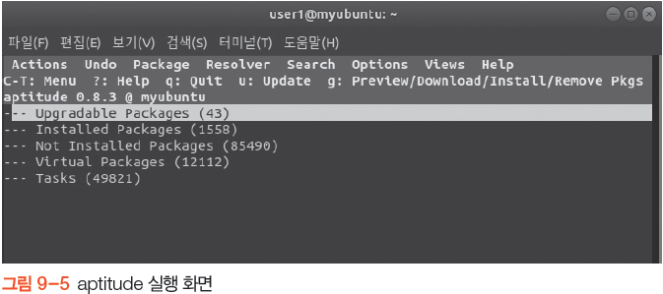
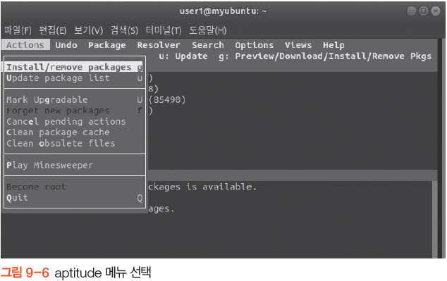
02 우분투 패키지 설치
aptitude 명령 단독으로 실행하기
aptitude 명령을 다시 실행

Slide 38
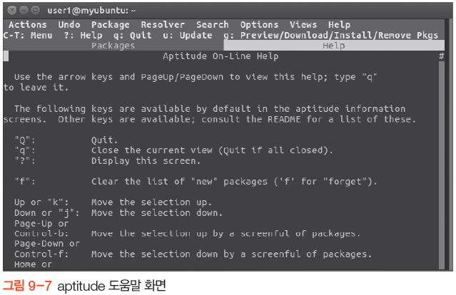
02 우분투 패키지 설치
aptitude 명령 단독으로 실행하기
?를 입력하면 도움말이 출력
q로 aptitude를 종료
j, k와 화살표로 이동

Slide 39
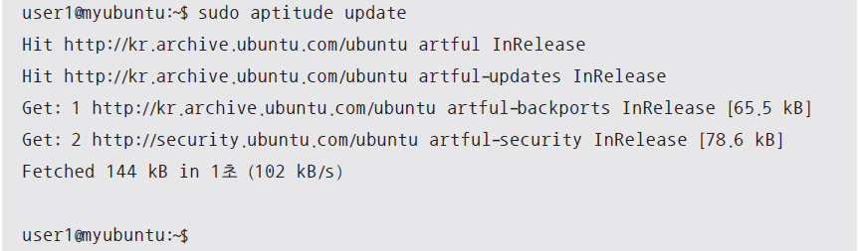
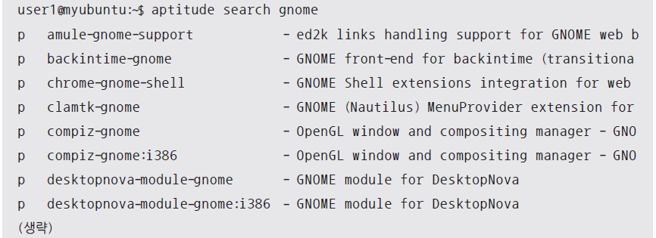
02 우분투 패키지 설치
aptitude를 명령으로 사용하기
패키지 정보 업데이트하기 : update
패키지 검색하기 : search

Slide 40
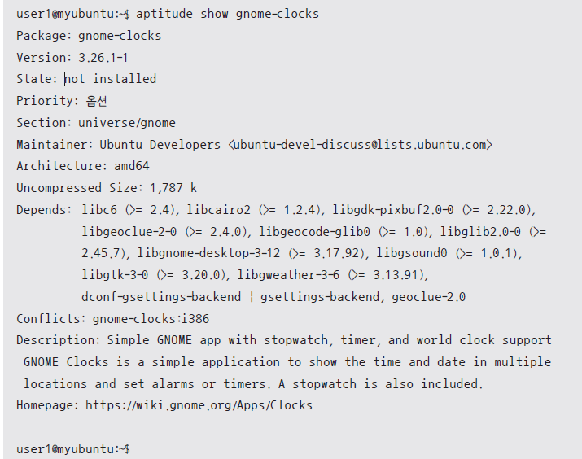
02 우분투 패키지 설치
aptitude를 명령으로 사용하기
패키지 상세 정보 확인하기 : show

Slide 41
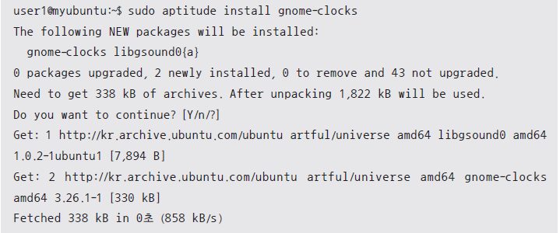
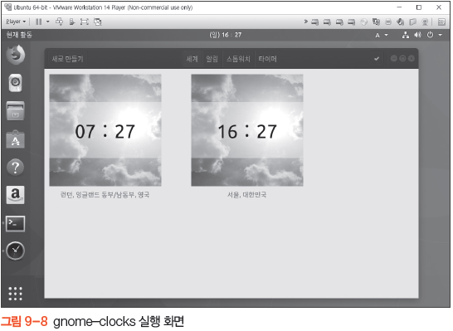

02 우분투 패키지 설치
aptitude를 명령으로 사용하기
패키지 설치하기 : install

Slide 42


02 우분투 패키지 설치
우분투 소프트웨어 센터

Slide 43


02 우분투 패키지 설치
우분투 소프트웨어 센터

Slide 44

03 스냅 패키지 설치
스냅의 개념
우분투가 새로 도입한 패키지 형식으로 샌드박스 형태의 패키지
패키지를 만들 때 프로그램이 사용하는 모든 라이브러리를 패키지 안에 포함
패키지 개념인 샌드박스 형식을 스냅이 사용함으로써 얻게 되는 장점
개발자가 다른 패키지나 라이브러리와의 의존성을 신경 쓰지 않아도 된다.
기존 시스템과 격리되어 실행하는 샌드박스 형식이므로 보안이 강화된다.
단점: 패키지의 용량이 커진다는 것
스냅은 이제 시작 단계이며 앞으로 어떻게 발전할지 관심을 가지고 지켜볼 필요가 있음
스냅 사용하기
apt-get 명령으로 snap을 설치하고 시작

Slide 45

03 스냅 패키지 설치
스냅 사용하기
snap 명령의 기본 형식

Slide 46


03 스냅 패키지 설치
스냅 목록 출력하기: list 명령
스냅 찾기: find 명령
앞의 예에서 출력된 ‘hello-world’ 스냅 찾기

Slide 47


03 스냅 패키지 설치
스냅 설치하기: install 명령
find로 검색한 hello-world 스냅을 설치
hello-world 스냅이 설치한 명령을 실행해보면 ‘Hello World!’가 출력

Slide 48


03 스냅 패키지 설치
스냅의 상세 정보 확인하기: info 명령
설치된 스냅의 상세 정보를 확인하는 명령
info 명령을 실행하면 스냅의 이름과 요약 정보, 제공자, 연락처, 간단한 설명, 관련 명령, 설치된 버전 정보 등이 출력

Slide 49

03 스냅 패키지 설치
스냅 삭제하기: remove 명령
hello-world 스냅을 삭제하기

Slide 50

04 파일 아카이브와 압축
파일 아카이브
파일을 묶어서 하나로 만든 것
tar(tape archive) 명령은 원래 여러 파일이나 디렉터리를 묶어서 마그네틱 테이프와 같은 이동식 저장 장치에 보관하기 위해 사용하는 명령
현재는 다른 시스템과 파일을 주고받거나, 백업을 하기 위해 여러 파일이나 디렉터리를 하나의 아카이브 파일로 생성하거나, 기존 아카이브에서 파일을 추출하기 위해 사용

Slide 51

04 파일 아카이브와 압축
아카이브 생성하기 : cvf
tar 명령으로 파일을 묶어서 아카이브 파일을 만들어도 원본 파일은 그대로 있음

Slide 52

04 파일 아카이브와 압축
아카이브 내용 확인하기 : tvf

Slide 53

04 파일 아카이브와 압축
아카이브 풀기 : xvf

Slide 54

04 파일 아카이브와 압축
아카이브 업데이트하기 : uvf
u 기능은 지정한 파일이 아카이브에 없는 파일이거나, 아카이브에 있는 파일이지만 수정된 파일일 경우 아카이브의 마지막에 추가 -> ch2/data 파일의 수정시간을 touch 명령으로 수정후 아카이브 업데이트

Slide 55

04 파일 아카이브와 압축
아카이브에 파일 추가하기 : rvf
r 기능은 지정한 파일을 무조건 아카이브의 마지막에 추가

Slide 56

04 파일 아카이브와 압축
파일 압축과 아카이브
아카이브를 생성하면서 동시에 압축 수행
예: gzip으로 압축

Slide 57



04 파일 아카이브와 압축
파일 압축과 아카이브
아카이브를 생성하면서 동시에 압축 실행
예: bzip2로 압축 실행: bzip2로 압축할 경우 j 옵션을 사용
압축한 아카이브 파일의 내용은 tvf로 확인이 가능하며 xvf로 추출 가능

Slide 58


04 파일 아카이브와 압축
파일 압축하기: gzip/gunzip - .gz 파일

Slide 59



04 파일 아카이브와 압축
압축 파일의 내용 보기 : zcat

Slide 60


04 파일 아카이브와 압축
압축 풀기 : gunzip

Slide 61


04 파일 아카이브와 압축
bzip2/bunzip2 : .bz2 파일

Slide 62



04 파일 아카이브와 압축
압축 파일의 내용 보기 : bzcat
압축 풀기 : bunzip2

Slide 63


05 소프트웨어 컴파일
컴파일러 설치하기
C 언어로 작성한 프로그램을 컴파일하기 위해서는 C 컴파일러가 필요
리눅스에서 사용하는 C 컴파일러는 GNU C 컴파일러로 패키지 이름이 gcc
gcc 설치

Slide 64



05 소프트웨어 컴파일
C 프로그램 작성하기
C 프로그램 컴파일하기: 실행파일명은 a.out
C 프로그램 실행하기: 경로 지정 확인

Slide 65

05 소프트웨어 컴파일
실행 파일명 변경하기
gcc로 생성한 기본 실행 파일은 a.out
사용자가 원하는 이름으로 지정하려면 –o 옵션 사용

Slide 66


05 소프트웨어 컴파일
make 명령 사용하기
make 명령은 makefile(또는 Makefile)에 설정된 정보를 읽어서 여러 소스 파일을 컴파일하고 링크하여 최종 실행 파일을 생성
소스파일 준비
컴파일 하면 오류 발생: two()가 무엇인지 모르겠다는 메시지

Slide 67

05 소프트웨어 컴파일
make 명령 사용하기
두 번째 파일 생성: two() 함수 정의

Slide 68

05 소프트웨어 컴파일
makefile 작성하기

Slide 69


05 소프트웨어 컴파일
make 파일 실행
실행 파일의 이름을 one으로 했으므로 다음과 같이 실행

